Slide 1


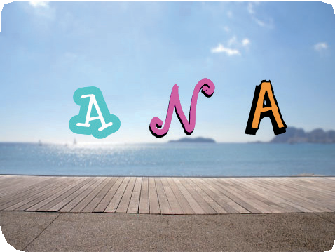
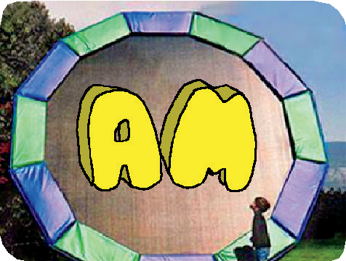

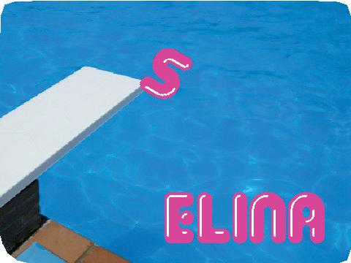

Animate Your Name 1
Animiere Deinen Namen
Animiere die Buchstaben Deines Namens, Deiner Initialen oder Deines Lieblingswortes.
scratch.mit.edu/name

Slide 2
Animate Your Name 2
Animiere Deinen Namen
Probiere diese Karten in beliebiger Reihenfolge aus:
Farbklicker
Drehung
Spiele einen Klang
Tanzender Buchstabe
Größe ändern
Drücke eine Taste
Gleite umher
scratch.mit.edu/name

Slide 3

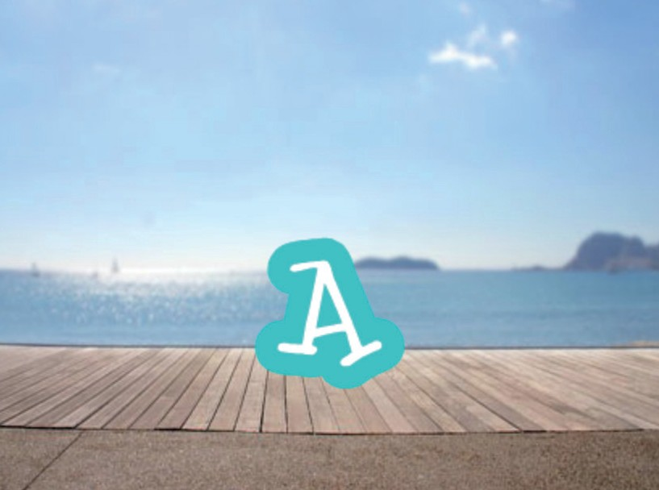


Farbklicker
Lass einen Buchstaben die Farbe wechseln wenn Du ihn anklickst.
Animiere Deinen Namen
1

Slide 4


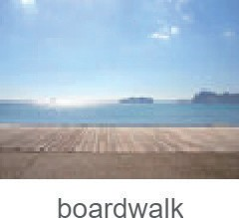


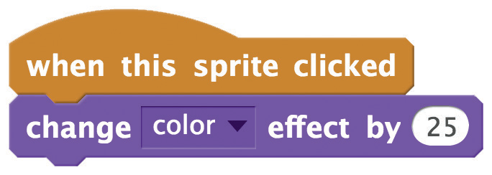

Farbklicker
scratch.mit.edu/name
LOS GEHT'S !
Wähle einen Hintergrund.
Wähle einen Buchstaben aus der Kategorie Buchstaben.
FÜGE DIESEN CODE HINZU :
Probiere verschiedene Zahlen aus.
PROBIER'S AUS !
Klicke auf Deinen Buchstaben.

Slide 5




Drehung
Lass den Buchstaben sich drehen wenn du darauf klickst.
Animiere Deinen Namen
2

Slide 6


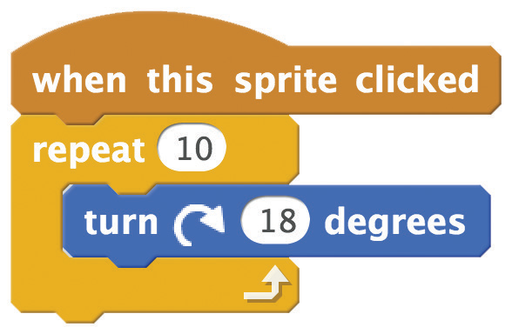


Drehung
scratch.mit.edu/name
LOS GEHT'S !
Wähle einen Buchstaben aus
der Kategorie Buchstaben.
FÜGE DIESEN CODE HINZU :
Probiere verschiedene Zahlen aus.
PROBIER'S AUS !
Klicke auf Deinen Buchstaben.
TIPP
Klicke auf diesen Block, um die Richtung der Figur zurückzusetzen.

Slide 7


Spiele einen Klang
Klicke einen Buchstaben um einen Klang zu spielen.
Animiere Deinen Namen
3

Slide 8





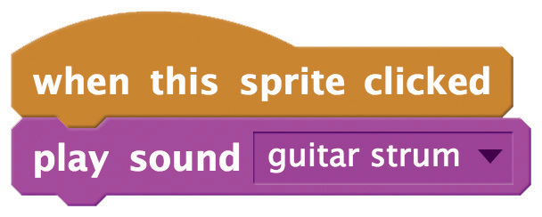
Spiele einen Klang
scratch.mit.edu/name
LOS GEHT'S !
Wähle einen Buchstaben aus
der Kategorie Buchstaben.
Wähle einen
Hintergrund.
Klicke den Tab.
Wähle einen Klang aus.
FÜGE DIESEN CODE HINZU :
Klicke den Tab.
PROBIER'S AUS !
Klicke auf Deinen Buchstaben.

Slide 9
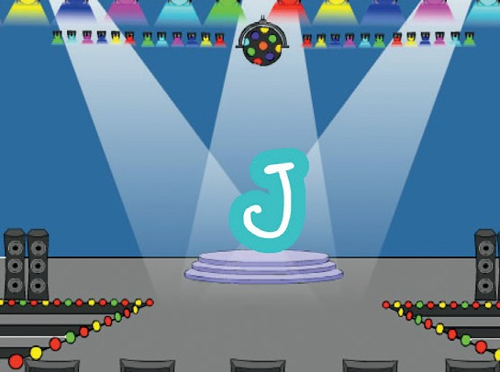
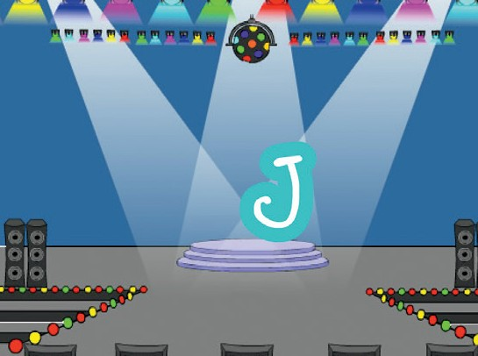

Tanzender Buchstabe
Lass einen Buchstaben im Takt tanzen.
Animiere Deinen Namen
4

Slide 10



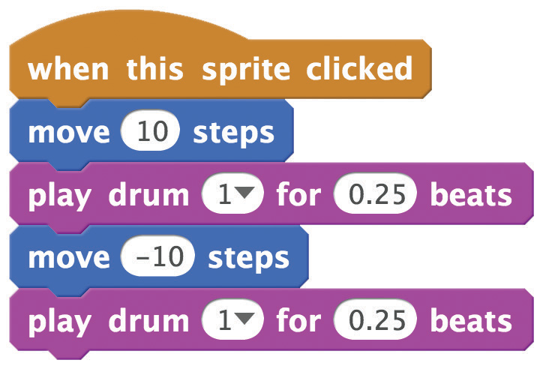
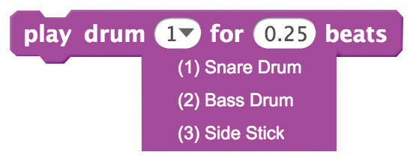
Tanzender Buchstabe
scratch.mit.edu/name
LOS GEHT'S !
Wähle einen Buchstaben aus
der Kategorie Buchstaben.
Wähle einen
Hintergrund.
FÜGE DIESEN CODE HINZU :
Gib eine positive Zahl
ein um Dich vorwärts
zu bewegen.
Gib eine negative Zahl
ein um Dich rückwärts
zu bewegen.
TIPP
Du kannst alle Schlaginstrumente im Menü auswählen.

Slide 11
Größe ändern
Mache einen Buchstaben größer und dann wieder kleiner.
Animiere Deinen Namen
5

Slide 12



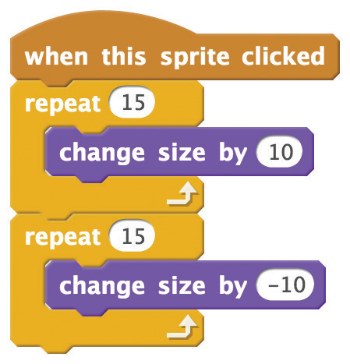

Größe ändern
scratch.mit.edu/name
LOS GEHT'S !
Wähle einen Buchstaben aus
der Kategorie Buchstaben.
FÜGE DIESEN CODE HINZU :
Gib eine positive Zahl ein um größer zu werden.
Gib eine negative Zahl ein um kleiner zu werden.
PROBIER'S AUS !
Klicke auf Deinen Buchstaben.
TIPP
Klicke auf diesen Block, um die Größe der Figur zurückzusetzen.

Slide 13
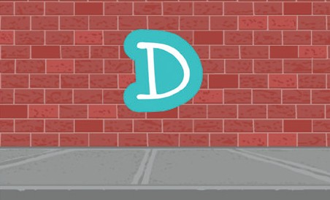
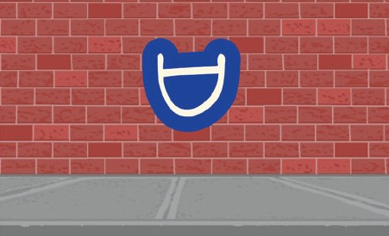
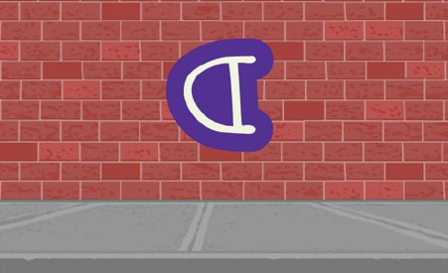
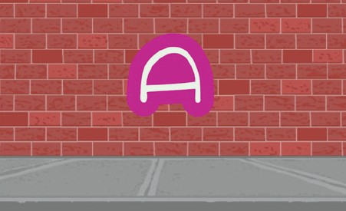
Drücke eine Taste
Drücke eine Taste, um Deinen Buchstaben zu verändern.
Animiere Deinen Namen
6

Slide 14

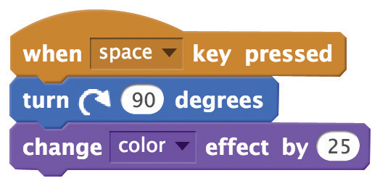
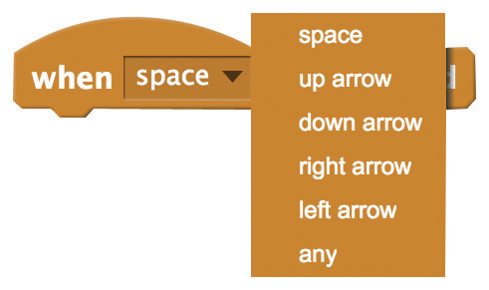
Drücke eine Taste
scratch.mit.edu/name
LOS GEHT'S !
Wähle einen Buchstaben aus
der Kategorie Buchstaben.
Wähle einen
Hintergrund.
FÜGE DIESEN CODE HINZU :
Probiere verschiedene
Zahlen aus.
PROBIER'S AUS !
Drücke die Leertaste.
TIPP
Du kannst auch eine andere Taste aus
dem Menü zum Drücken auswählen.

Slide 15

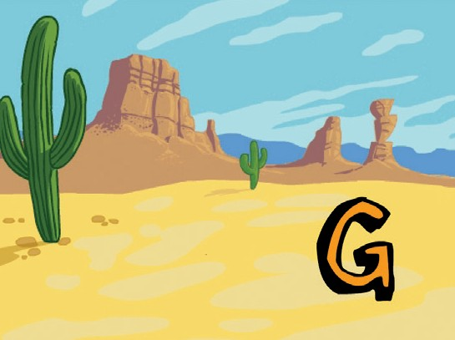

Gleite umher
Lass einen Buchstaben von Ort zu Ort gleiten.
Animiere Deinen Namen
7

Slide 16

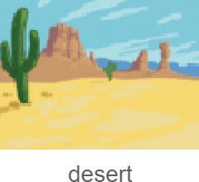

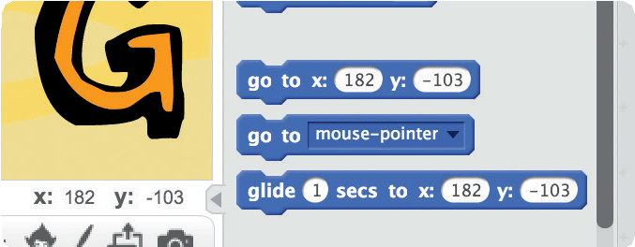
Gleite umher
scratch.mit.edu/name
LOS GEHT'S !
Wähle einen Buchstaben aus der Kategorie Buchstaben.
Wähle einen
Hintergrund.
FÜGE DIESEN CODE HINZU :
Probiere verschiedene
Zahlen aus.
PROBIER'S AUS !
Klicke auf Deinen Buchstaben.
TIPP
Ziehe Deine Figur wohin Du willst und füge einen „gleite“ - Block hinzu.
Wenn Du eine Figur ziehst, aktualisiert sich die x- und y-Position in den Bewegungsblöcken.

